Slide 1
Qualificação da Atenção a Saúde da Criança na Unidade de Saúde Antônio Cornélio de Siqueira em Água Branca - PI
UNIVERSIDADE FEDERAL DE PELOTAS
UNIVERSIDADE ABERTA DO SUS
Faculdade de Medicina
Especialização em Saúde da Família
Turma VI
Tâmata Tarcila Soares de Sousa
Orientadora: Msc. Enfª. Elitiele Ortiz Dos Santos
Teresina, 2015

Slide 2
INTRODUÇÃO

Slide 3
Introdução
Diminuição da mortalidade infantil nas ultimas décadas
Diminuição da pobreza, ampliação da cobertura da Estratégia Saúde da Família e a outros fatores, os óbitos infantis diminuíram de 47,1 a cada mil nascidos vivos, em 1990, para 15,6 em 2010 (IBGE, 2010)
A meta de garantir a toda criança brasileira o direito à vida e à saúde ainda não foi alcançada, pois persistem desigualdades regionais e sociais inaceitáveis
Papel da puericultura

Slide 4
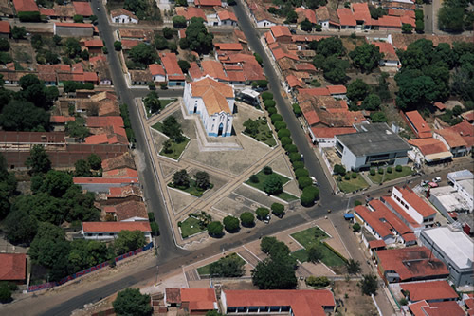
Introdução Caracterização do município de Água Branca
100Km de Teresina
7 UBS
NASF
CEO
Cardiologia
Dermatologia
Ortopedia
Pediatria
Neurologia
Figura: Imagem de Água Branca 2014.
Fonte: Google imagem.

Slide 5
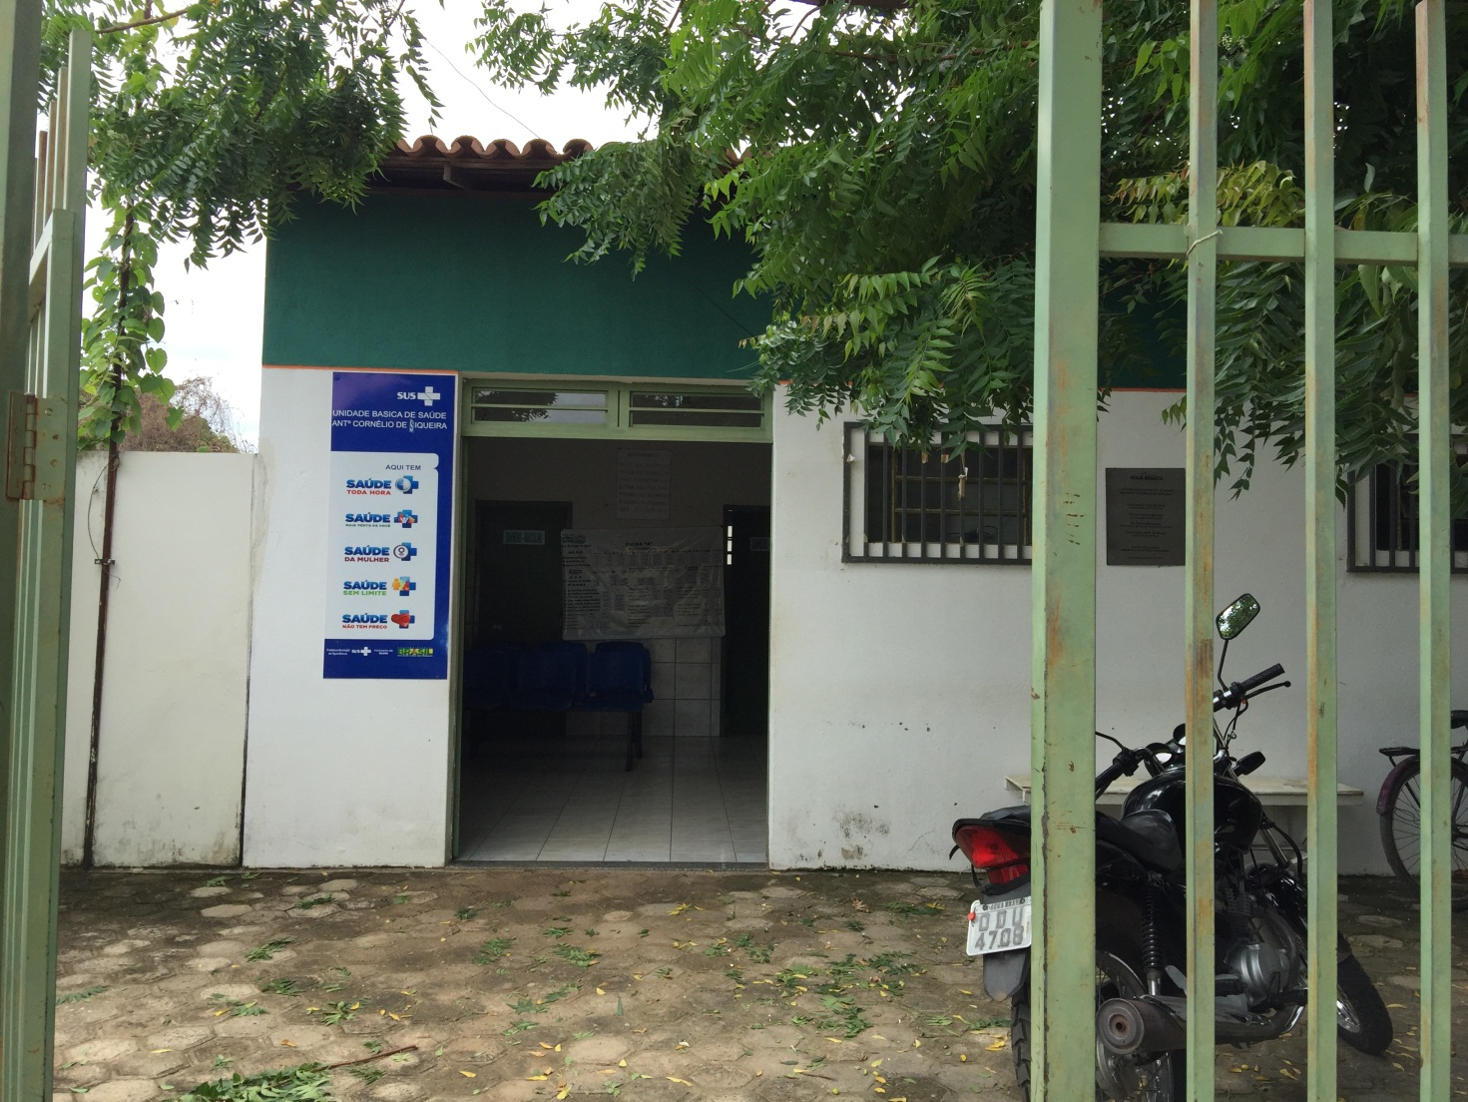
Introdução Caracterização da UBS Antonio Cornélio de Siqueira

Slide 6
Introdução Caracterização da UBS Antonio Cornélio de Siqueira
sala de armazenamento de material de limpeza
banheiro para funcionários
consultório odontológico
consultório médico com banheiro
consultório de enfermagem com banheiro
sala de procedimentos
sala de observação
auditório.
recepção
banheiros para os usuários
sala porta arquivo
consultório para aferir pressão
sala de inalação
sala de curativo
sala de vacina
farmácia
expurgo
sala de reuniões

Slide 7
Análise Situacional UBS Antonio Cornélio de Siqueira
739 famílias cadastradas :
174 recebem o auxílio bolsa família
258 não possuem água com tratamento
30 não possuem fossa em casa.

Slide 8
Análise Estratégica
“Cada criança que nasce não é parte de um contexto vazio, mas sim de um ambiente familiar repleto de esperança, crenças, valores e metas, que influenciarão a formação deste sujeito em desenvolvimento” (DEBEM; WAGNER, 2006).

Slide 9
Introdução
População adstrita : 2673
226 são crianças com idade entre 0 e 72 meses
124 são do sexo masculino
102 são do sexo feminino
Crianças sem acompanhamento e registros inadequados
Equipe não-qualificada

Slide 10
OBJETIVOS

Slide 11
Objetivos
Objetivo geral
Melhorar a Atenção a Saúde da Criança na Unidade de Saúde Antônio Cornélio de Siqueira em Água Branca - PI

Slide 12
METODOLOGIA

Slide 13
Metodologia
Eixo Monitoramento e Avaliação
Eixo Organização e Gestão Do Serviço
Eixo Engajamento Público
Eixo Qualificação Da Prática Clínica

Slide 14
Metodologia
EIXO MONITORAMENTO E AVALIAÇÃO
Monitoramos:
o número de crianças cadastradas no programa
curva de crescimento
peso e desenvolvimento
vacinação
suplementação de ferro
triagem auditiva e teste do pezinho
a saúde bucal das crianças de 6 a 72 meses de idade

Slide 15
Metodologia
EIXO ORGANIZAÇÃO E GESTÃO DO SERVIÇO
Cadastramos a população de crianças entre zero e 72 meses
Priorizamos o atendimento de crianças.
Fizemos busca ativa
Garantimos material adequado para puericultura e vacinas
Organizamos acolhimento e saúde bucal

Slide 16
Metodologia
EIXO ENGAJAMENTO PÚBLICO
Orientamos a comunidade sobre o programa de saúde da criança e quais os seus benefícios
Informamos a comunidade sobre importância de avaliar a saúde bucal de crianças de 6 a 72 meses de idade .

Slide 17
Metodologia
EIXO QUALIFICAÇÃO DA PRÁTICA CLÍNICA
Capacitamos a equipe:
acidentes que ocorrem na infância
aconselhamento do aleitamento materno
orientação nutricional
identificação dos fatores de risco para morbi/mortalidade
acolhimento as crianças

Slide 18
LOGÍSTICA

Slide 19
Logística
Protocolo de Saúde da Criança do Ministério da saúde, 2002.
Ficha espelho da criança

Slide 20
Logística
Turno específico para puericultura
Demanda espontânea
Dados serão coletados e anexados nas fichas disponíveis no município e na caderneta da criança.
Capacitação da equipe - médica e enfermeira
Análise dos dados nas reuniões mensais de equipe.
Palestra para toda a população

Slide 21
Logística
Médica – preenchimento das fichas durante consulta e ministrar palestras
Enfermeira - monitoramento dessas fichas e ministrar palestras
ACS – busca ativa e verificar a assiduidade na UBS
Recepcionista - agendamento prioritário das crianças em um turno específico e demanda espontânea
Técnica de enfermagem - assiduidade de todas as crianças através das fichas na pasta
Auxiliar da dentista - frequência das crianças no consultório odontológico.
Dentista - preenchimento das fichas durante consulta e ministrar palestras

Slide 22
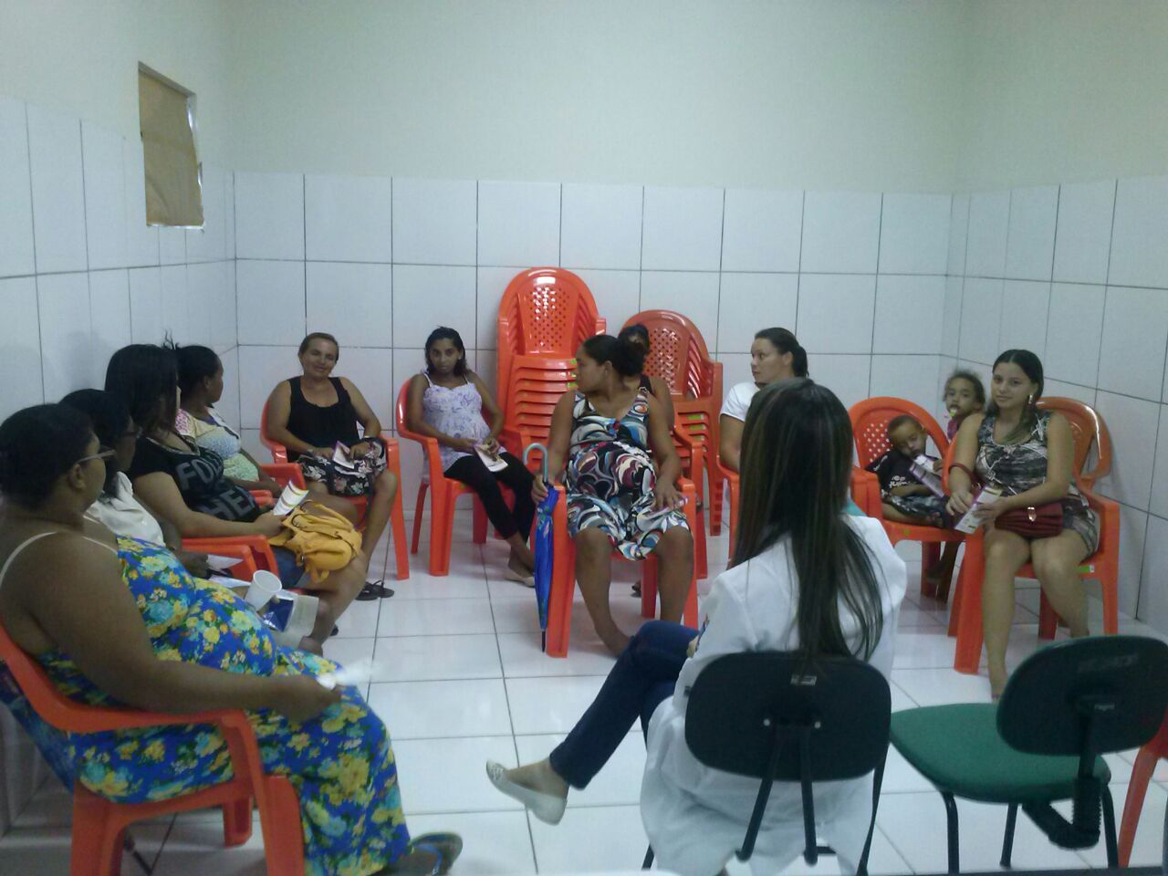
Logística

Slide 23
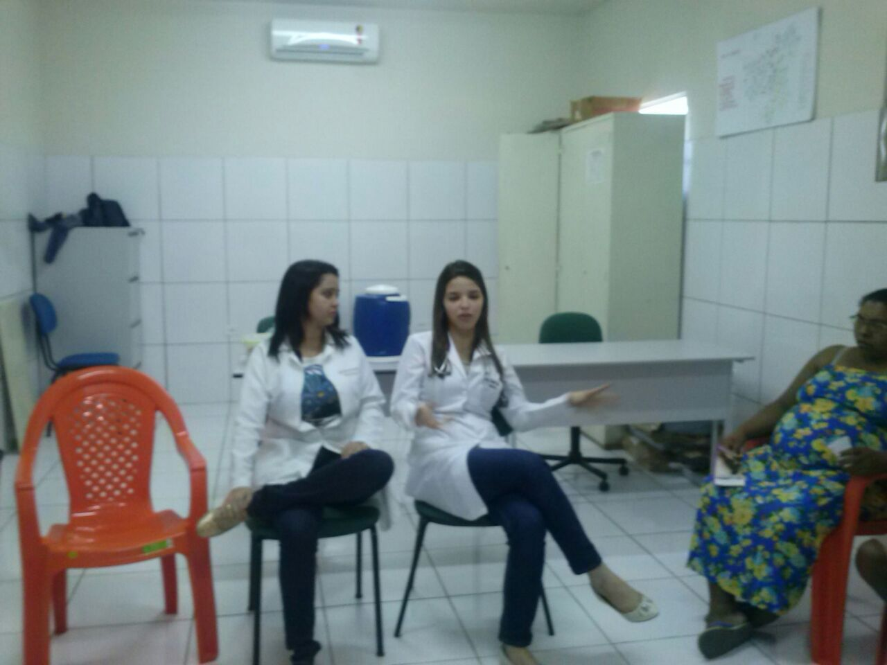
Logística

Slide 24
RESULTADOS

Slide 25
Resultados
AMPLIAR A COBERTURA DO PROGRAMA DE SAÚDE DA CRIANÇA
Meta
Ampliar a cobertura da atenção à saúde para 100% das crianças entre zero e 72 meses pertencentes à área de abrangência da unidade saúde

Slide 26
Resultados
META - Ampliar a cobertura da atenção à saúde para 100% das crianças entre zero e 72 meses pertencentes à área de abrangência da unidade saúde
Notes:
no primeiro mês cadastramos 57(28%) crianças. No segundo mês foram mais 39, o que totalizou 96 crianças (48%).No terceiro mês foram mais 30 crianças, totalizando 126.Ou seja, alcançamos 63% de cobertura com a intervenção.

Slide 27
Resultados
MELHORAR A QUALIDADE DO ATENDIMENTO À CRIANÇA
Meta
Realizar a primeira consulta na primeira semana de vida para 100% das crianças cadastradas.

Slide 28
Resultados
META - Realizar a primeira consulta na primeira semana de vida para 100% das crianças cadastradas

Slide 29
Resultados
MELHORAR A QUALIDADE DO ATENDIMENTO À CRIANÇA
Meta
Monitorar o crescimento em 100% das crianças.

Slide 30
Resultados
META - Monitorar o crescimento em 100% das crianças

Slide 31
Resultados
MELHORAR A QUALIDADE DO ATENDIMENTO À CRIANÇA
Meta
Monitorar 100% das crianças com déficit de peso.

Slide 32
Resultados
META - Monitorar 100% das crianças com déficit de peso
Notes:
Não atingimos 100% das crianças monitoradas para déficit de peso, pois as crianças que a UBS assiste são muito carentes e, como havia dito anteriormente, as mães não tem muito conhecimento da importância do acompanhamento dessas crianças.

Slide 33
Resultados
MELHORAR A QUALIDADE DO ATENDIMENTO À CRIANÇA
Meta - Monitorar 100% das crianças com excesso de peso
Não havia crianças com excesso de peso.
Meta - Realizar suplementação de ferro em 100% das crianças de 6 a 24 meses.
Todas as crianças entre 6 e 24 meses receberam suplementação de ferro.
Notes:
Notou-se uma diferença na proporção de crianças com o monitoramento nos dois meses posteriores, mas isso pode ser atribuído a fatores que mencionei anteriormente, como a não compreensão, por parte das mães, do quão importante é a realização do acompanhamento e registro dos marcos do desenvolvimento neuropsicomotor das crianças, o que pode repercutir negativamente nas faixas etárias superiores.

Slide 34
Resultados
MELHORAR A QUALIDADE DO ATENDIMENTO À CRIANÇA
Meta - Monitorar o desenvolvimento em 100% das crianças
Notes:
Notou-se uma diferença na proporção de crianças com o monitoramento nos dois meses posteriores, mas isso pode ser atribuído a fatores que mencionei anteriormente, como a não compreensão, por parte das mães, do quão importante é a realização do acompanhamento e registro dos marcos do desenvolvimento neuropsicomotor das crianças, o que pode repercutir negativamente nas faixas etárias superiores.

Slide 35
Resultados
META - Monitorar o desenvolvimento em 100% das crianças

Slide 36
Resultados
MELHORAR A QUALIDADE DO ATENDIMENTO À CRIANÇA
Meta - - Vacinar 100% das crianças de acordo com a idade.
Notes:
Notou-se uma diferença na proporção de crianças com o monitoramento nos dois meses posteriores, mas isso pode ser atribuído a fatores que mencionei anteriormente, como a não compreensão, por parte das mães, do quão importante é a realização do acompanhamento e registro dos marcos do desenvolvimento neuropsicomotor das crianças, o que pode repercutir negativamente nas faixas etárias superiores.

Slide 37
Resultados
META - Vacinar 100% das crianças de acordo com a idade.

Slide 38
Resultados
MELHORAR A QUALIDADE DO ATENDIMENTO À CRIANÇA
Meta - Realizar triagem auditiva em 100% das crianças
Não existem equipamentos necessários que possibilitem sua realização.
Meta - Fazer busca ativa de 100% das crianças faltosas às consultas
14 crianças faltaram à consulta
Todas as crianças que compareceram às consultas tiveram seus registros atualizados.
Notes:
Assim, nenhuma criança da faixa etária alvo da intervenção teve a audição avaliada. Contudo, os equipamentos foram solicitados aos gestores.

Slide 39
Resultados
MELHORAR A QUALIDADE DO ATENDIMENTO À CRIANÇA
Meta - Realizar teste do pezinho em 100% das crianças até 7 dias de vida
Notes:
Assim, nenhuma criança da faixa etária alvo da intervenção teve a audição avaliada. Contudo, os equipamentos foram solicitados aos gestores.

Slide 40
Resultados
META - Realizar teste do pezinho em 100% das crianças até 7 dias de vida
Notes:
Com relação à proporção de crianças com teste do pezinho realizado até os sete dias de vida, os resultados são bastante subjetivos visto que o local do parto influencia bastante, pois as mães podem ficar mais de 7 dias no local onde foi realizado o parto. No primeiro mês alcançou-se,aproximadamente, 61%,no segundo quase 80% e no terceiro próximo de 82%

Slide 41
Resultados
MAPEAR AS CRIANÇAS DE RISCO PERTENCENTES À ÁREA DE ABRANGÊNCIA
Meta - Realizar avaliação de risco em100% das crianças cadastradas no programa
Todas as crianças foram submetidas à avaliação de risco, ou seja, 126 crianças
Dar orientações para prevenir acidentes na infância em 100% das consultas de saúde da criança
Notes:
Assim, nenhuma criança da faixa etária alvo da intervenção teve a audição avaliada. Contudo, os equipamentos foram solicitados aos gestores.

Slide 42
Resultados
PROMOVER A SAÚDE DAS CRIANÇAS
Metas –
Dar orientações para prevenir acidentes na infância em 100% das consultas de saúde da criança
Fornecer orientações nutricionais de acordo com a faixa etária para 100% das crianças
Fornecer orientações sobre higiene bucal para 100% das crianças de acordo com a faixa etária
Todas as mães receberam orientações sobre acidentes na infância, todas as crianças receberam às devidas orientações nutricionais de acordo com a faixa etária e todas as mães receberam às devidas orientações.
Notes:
Assim, nenhuma criança da faixa etária alvo da intervenção teve a audição avaliada. Contudo, os equipamentos foram solicitados aos gestores.

Slide 43
Resultados
PROMOVER A SAÚDE DAS CRIANÇAS
Meta –Colocar 100% das crianças para mamar durante a primeira consulta
Notes:
Assim, nenhuma criança da faixa etária alvo da intervenção teve a audição avaliada. Contudo, os equipamentos foram solicitados aos gestores.

Slide 44
Resultados
META - Colocar 100% das crianças para mamar durante a primeira consulta
Notes:
No primeiro mês, quase 62 % das crianças foram colocadas pra mamar na primeira consulta. No segundo mês esse valor subiu para, aproximadamente, 66% e,no terceiro, atingiu 65 %.Esse valor varia, principalmente, de acordo com as queixas da mãe em relação à sua própria produção.

Slide 45
Resultados
SAÚDE BUCAL
não foi realizada de maneira efetiva.
dados não foram preenchidos adequadamente.

Slide 46
Resultados
AMPLIAR A COBERTURA DE ATENÇÃO À SAÚDE BUCAL DA CRIANÇA
Meta
Realizar a primeira consulta odontológica programática para 100% das crianças de 6 a 72 meses cadastradas no programa Saúde da Criança da unidade, pertencentes à área de abrangência e que necessitam de atendimento odontológico.
Mês 1 - 15%(30 crianças)
Mês 2 – 0
Mês - 27,5% (55 crianças).

Slide 47
Resultados
MELHORAR A QUALIDADE DA ATENÇÃO À SAÚDE BUCAL DOS ESCOLARES
Meta-
Concluir o tratamento dentário em 100% das crianças com primeira consulta odontológica programática
Mês 1 - 15%(30 crianças)
Mês 2 – 0
Mês - 27,5% (55 crianças).

Slide 48
Resultados
MELHORAR A ADESÃO AO ATENDIMENTO EM SAÚDE BUCAL
Meta-
Realizar busca ativa de 100% das crianças que necessitavam realizar a primeira consulta odontológica programática e faltaram e fazer busca ativa de 100% das crianças com primeira consulta odontológica programática faltosas às consultas subsequentes
Mês 1 - 100%
Mês 2 – 0
Mês - 100%

Slide 49
Resultados
Não foi possível alcançar as metas:
MELHORAR O REGISTRO DAS INFORMAÇÕES
Meta-
Proporção de crianças com registro atualizado

Slide 50
Resultados
Não foi possível alcançar as metas:
PROMOVER A SAÚDE DA CRIANÇAS
Meta-
Fornecer orientações sobre higiene bucal para 100% dos responsáveis por crianças com primeira consulta odontológica programática.
Fornecer orientação sobre dieta para 100% dos responsáveis por crianças com primeira consulta odontológica programática.
Fornecer orientações sobre hábitos de sucção nutritiva e não nutritiva e prevenção de oclusopatias para 100% dos responsáveis por crianças com primeira consulta odontológica programática.

Slide 51
DISCUSSÃO

Slide 52
Discussão
Melhora considerável do serviço no âmbito da saúde da criança sobre aspectos diversos
Integração da equipe
Ampliação da cobertura
Melhora na eficiência do serviço
Buscas ativas aos faltosos
Melhora no registro e no agendamento das consultas - melhor fluxo de atendimento

Slide 53
Discussão
Padronização de tabelas e formulários de acordo com os fornecidos no material de apoio
Avaliamos sobre parâmetros diversos
Armazenamento de dados de forma objetiva
Estimamos os nossos indicadores de qualidade com maior precisão
Avaliamos objetivamente que melhora desses indicadores mediante comparação dos registros em intervalos regulares (anualmente, semestralmente, etc);

Slide 54
Discussão
Seguimento:
Equipe treinada
Apoio da comunidade
Registro

Slide 55
Reflexão crítica
Desafios
Diálogo
Trabalho em equipe
Equipe multiprofissional

Slide 56
REFERÊNCIAS
BRASIL. Ministério da Saúde. Acompanhamento do crescimento e desenvolvimento infantil. Brasília: 2002.
BRASIL. Ministério da Saúde. Atenção à Saúde do Recém-Nascido. Guia para os Profissionais de Saúde. Brasília: 2013.
BRASIL. Ministério da Saúde. Saúde da criança: crescimento e desenvolvimento. Brasília: 2012.
DEBEM, L. A.; WAGNER, A. Reflexões sobre a construção da parentalidade e o uso de estratégias educativas em famílias de baixo nível sócio-econômico. Psicologia em Estudo, v. 11, n. 1, p. 63-71, 2006.

Slide 57
OBRIGADA!!

